Slide 1
ES Helper (Exchange Student Helper)
그 인재가 2명
1

Slide 2
Contents
개발동기
주요기능
1
2
기대효과
시연영상
3
4
2

Slide 3


개발동기
3

Slide 4
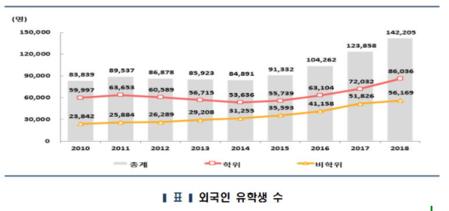
MAPS
Korea
4

Slide 5


유학생들이 겪는 어려움
86.7% 유학생들이 한국의 행정처리가 쉽지 않다
80% 유학생들이 한국의 식재료에 대해 잘 알지 못한다.
20% 유학생이 인터넷 검색ㅁㅁ..ㅁㅁ
30% 유학생이 친구나 직원에게 문의
30%유학생이 잘 모르지만 사고 본다
세종대에서
어떤 강좌를
수강?
어떤 문서를
발급?
세종대에
어떤 편의시설을
이용?
한국의 문화?
식료품?
대중교통?
5

Slide 6
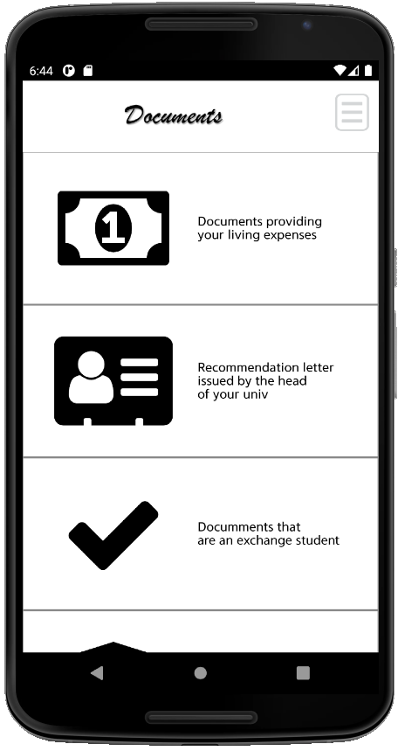
ES Helper!!
Place your screenshot here
교환학생 도우미 서비스
6

Slide 7

주요기능
7

Slide 8
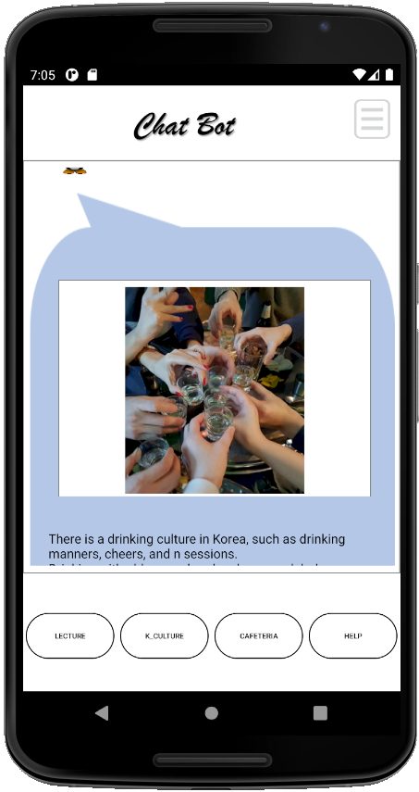
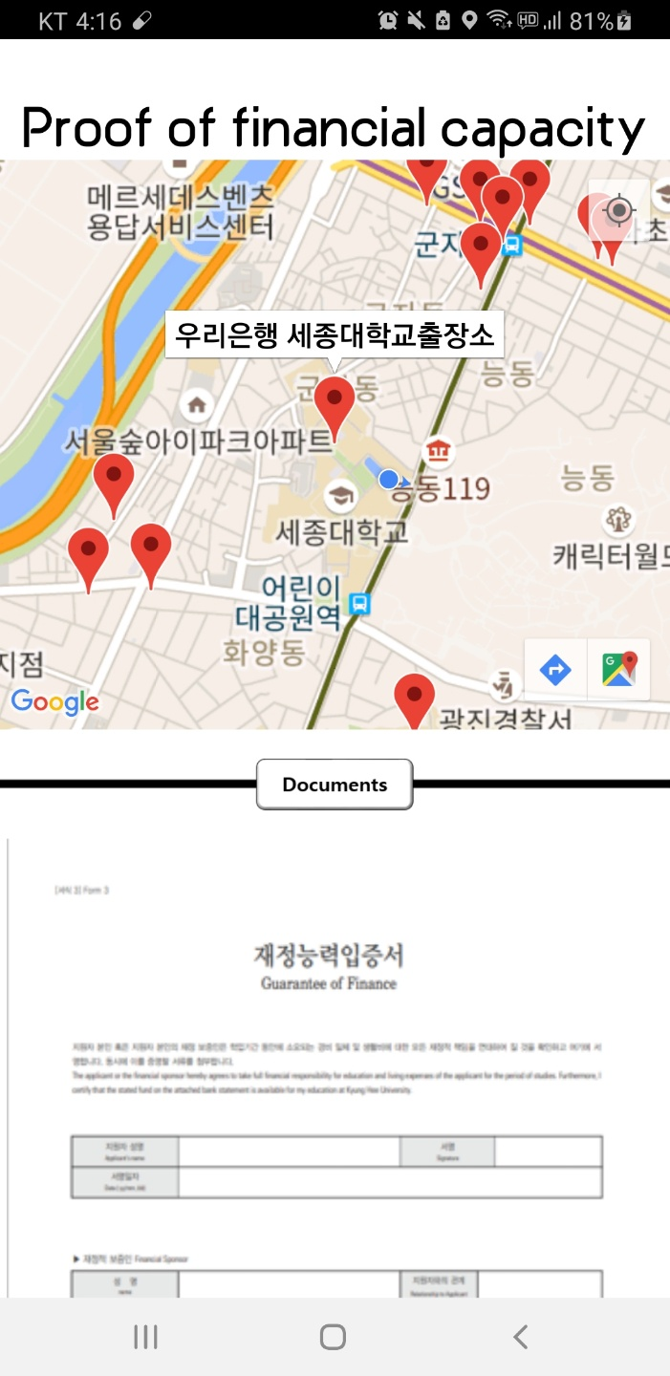
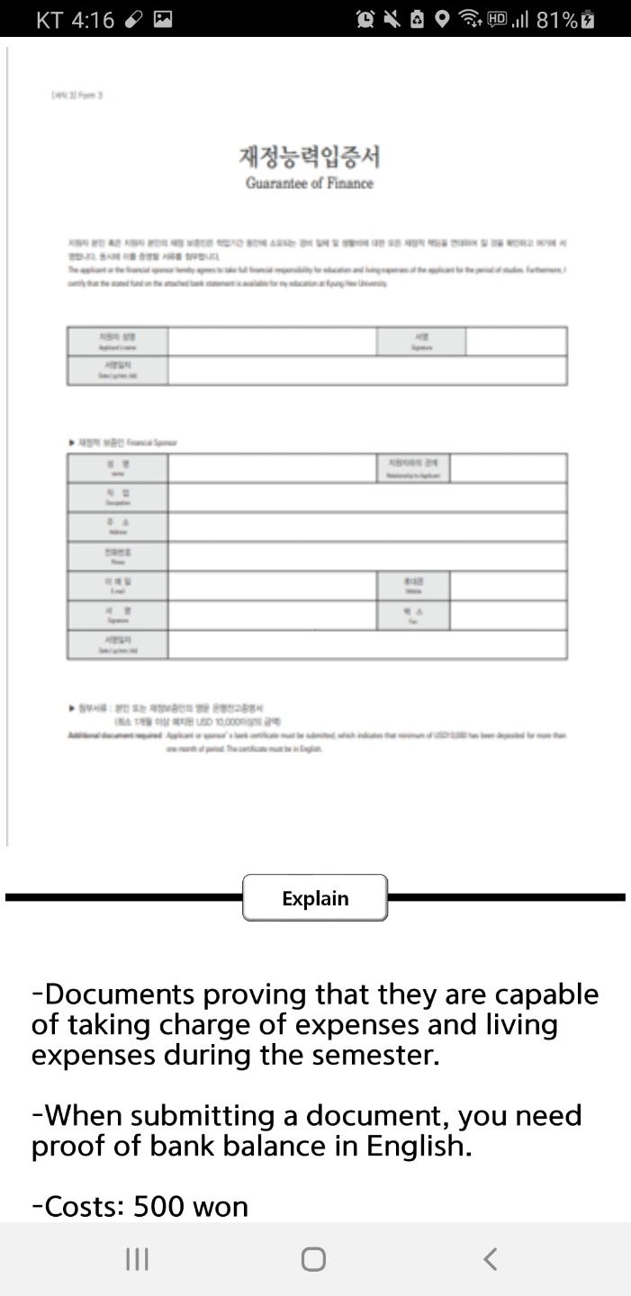
문서 통합 관리
8

Slide 9
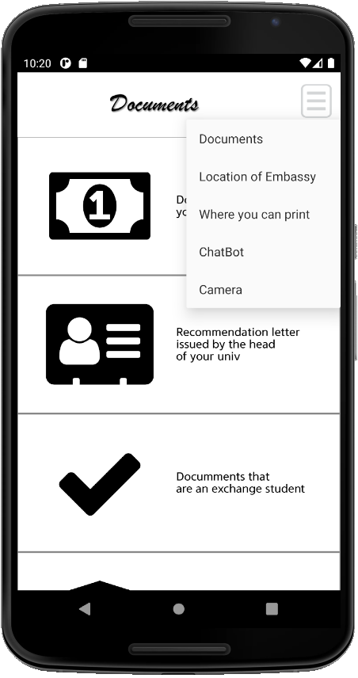
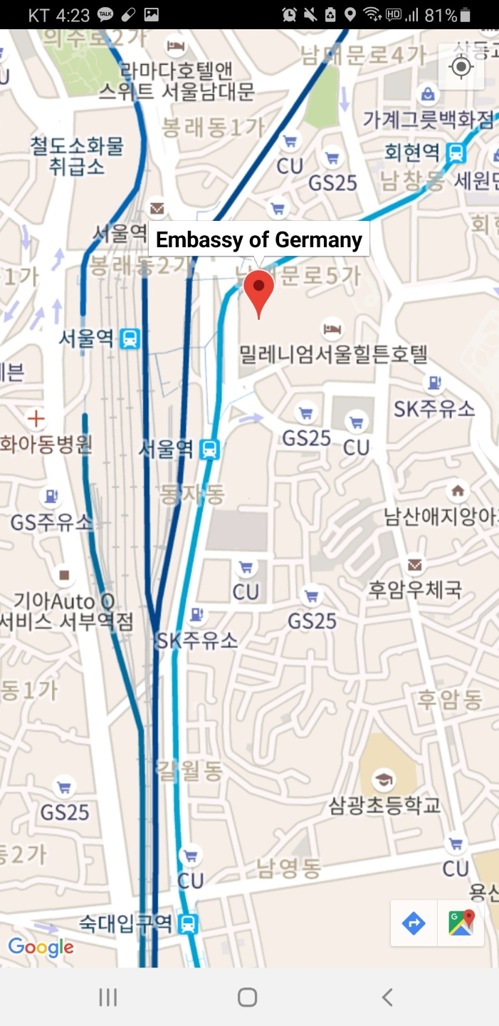
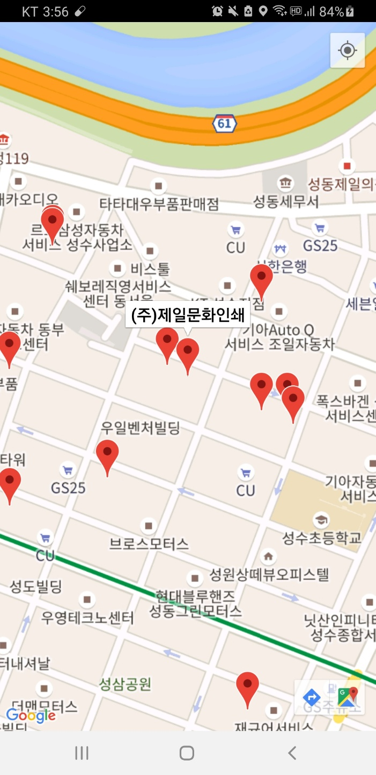
위치 찾기
대사관 위치
인쇄소 위치
9

Slide 10
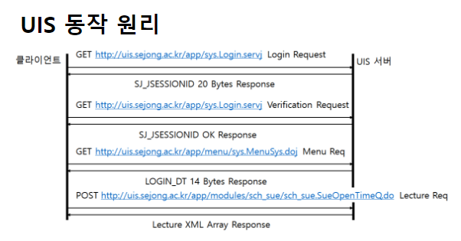
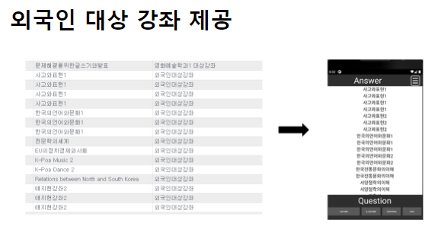

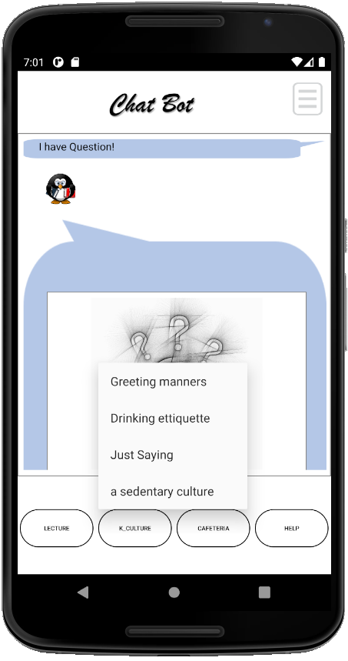
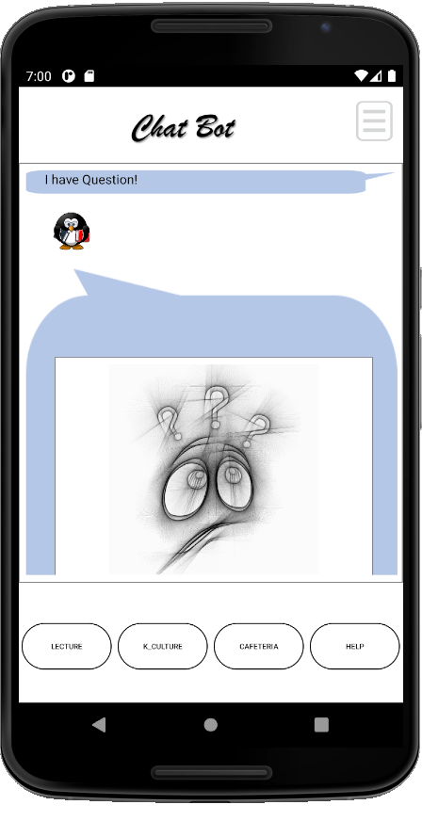
챗봇
10

Slide 11
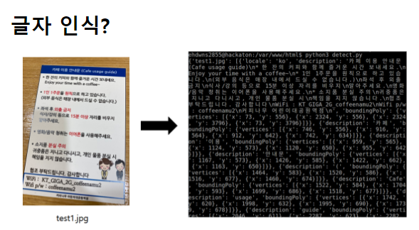
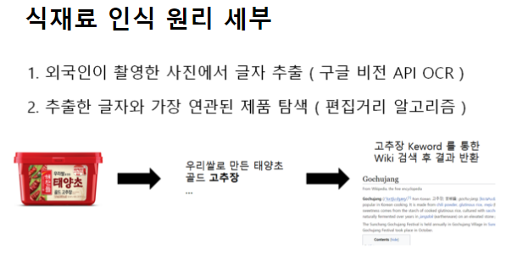
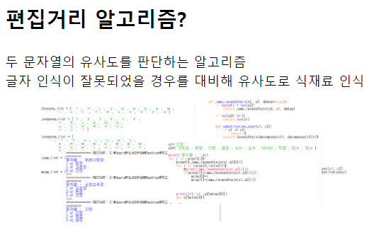
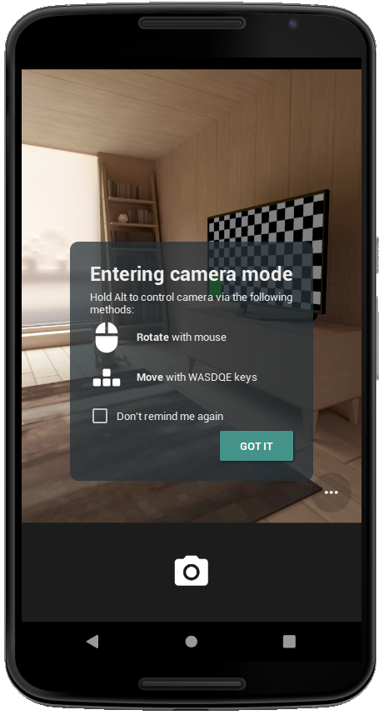
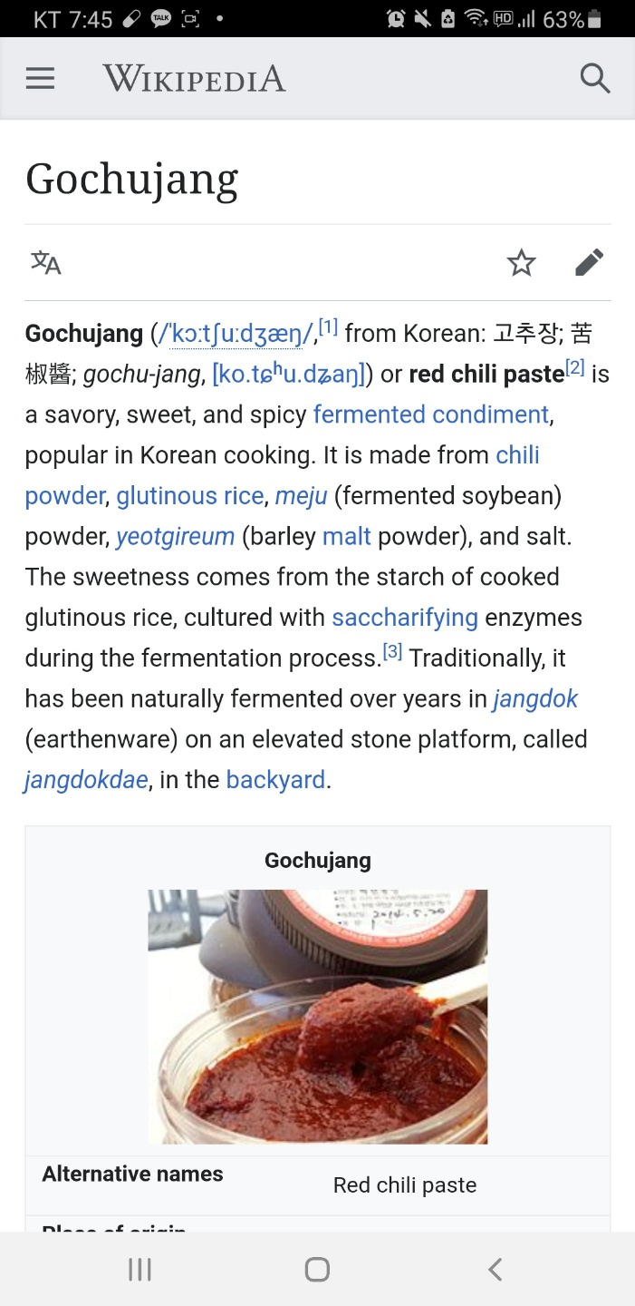

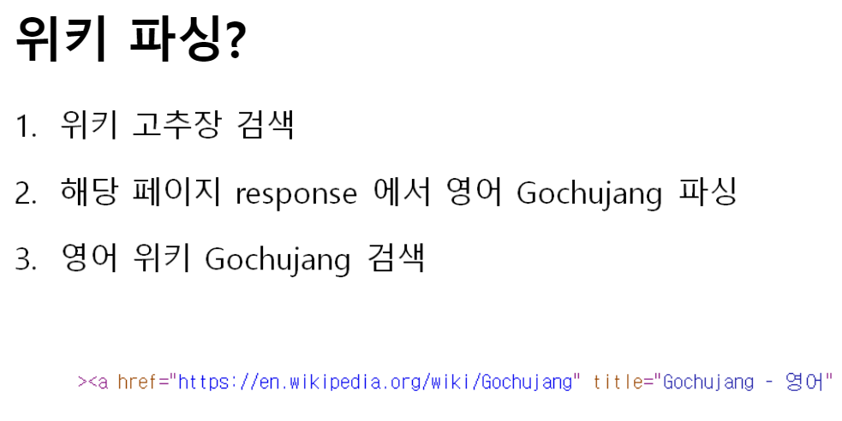
식재료 인식
11

Slide 12

기대효과
12

Slide 13
기대 효과
행정적 어려움 완화
식재료를
더 쉽게 파악
교환학생 유치 효과
13

Slide 14

시연영상
14

